Slide 1
Стереометрия
Расстояние между скрещивающимися
прямыми

Slide 2
Общим перпендикуляром двух скрещивающихся прямых называют отрезок с концами на этих прямых, являющийся перпендикуляром к каждой из них.
a
A
B
b
Расстоянием между скрещивающимися прямыми называют длину их общего перпендикуляра.

Slide 3
Способы вычисления расстояния между скрещивающимися прямыми.
Расстояние между скрещивающимися прямыми равно расстоянию от любой точки одной из этих прямых до плоскости, проходящей через вторую прямую параллельно первой прямой.

Slide 4
Способы вычисления расстояния между скрещивающимися прямыми.
Расстояние между скрещивающимися прямыми равно расстоянию между двумя параллельными плоскостями, содержащими эти прямые.

Slide 5
Способы вычисления расстояния между скрещивающимися прямыми.
Расстояние между скрещивающимися прямыми равно расстоянию между их проекциями на плоскость, перпендикулярную одной из них.

Slide 6
№1 В единичном кубе найдите

Slide 7
№2 В единичном кубе найдите

Slide 8
№3 В единичном кубе найдите

Slide 9
№ 4 В единичном кубе найдите

Slide 10
Общий перпендикуляр двух скрещивающихся прямых и есть отрезок, соединяющий середины отрезков и
Е – середина
F – середина

Slide 11
№ 5 В единичном кубе найдите
~

Slide 12
Способы вычисления расстояния между скрещивающимися прямыми.
Расстояние между скрещивающимися прямыми равно расстоянию между их проекциями на плоскость, перпендикулярную одной из них.

Slide 13
№5 В единичном кубе найдите
O – проекция прямой АС на плоскость

Slide 14
№6 Дана правильная пирамида PABC c боковым ребром PA = 3 и стороной основания 2. Найдите

Slide 15
- прямоугольный
- прямоугольный
- прямоугольный

Slide 17
№ 7 В единичном кубе найдите расстояние между прямыми и

Slide 19
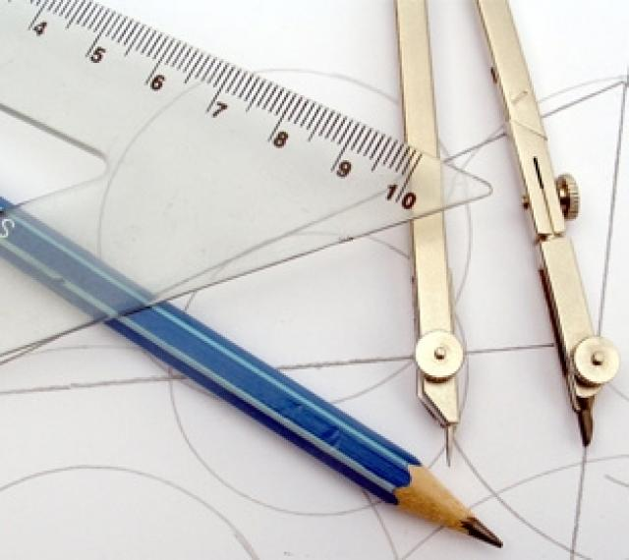
Спасибо
за внимание!

